Slide 1

Державний університет “Одеська політехніка”
Інститут комп’ютерних систем
Кафедра інформаційних систем
Опис бізнес-потреб майбутнього програмного продукту
УІ-191
Ігнатюк Андрій
Фаюк Костянтин
Кисельов Даніїл

Slide 2
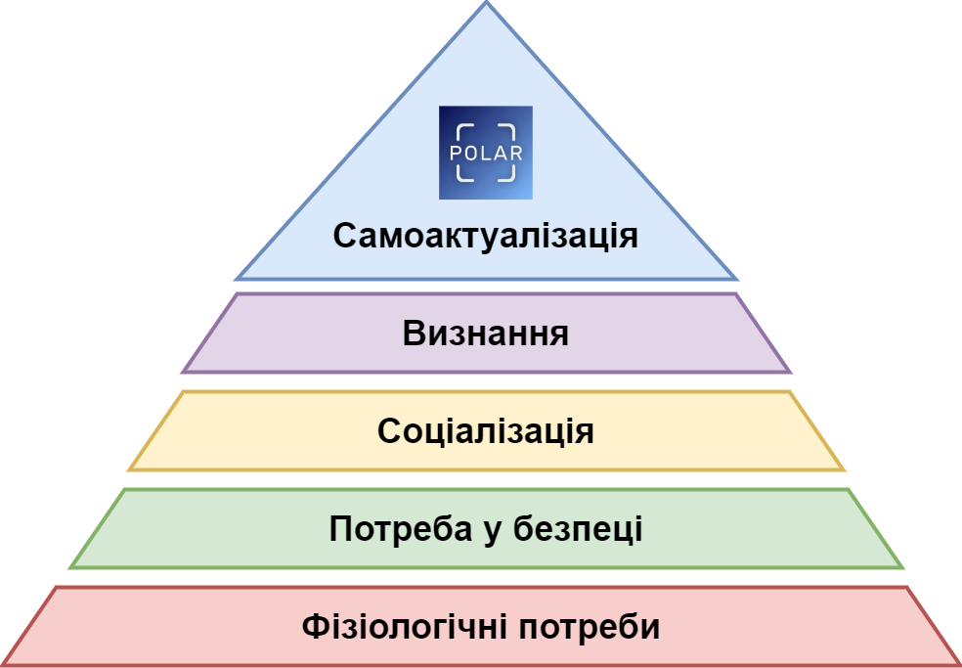
Матеріальні потреби споживача

Slide 3
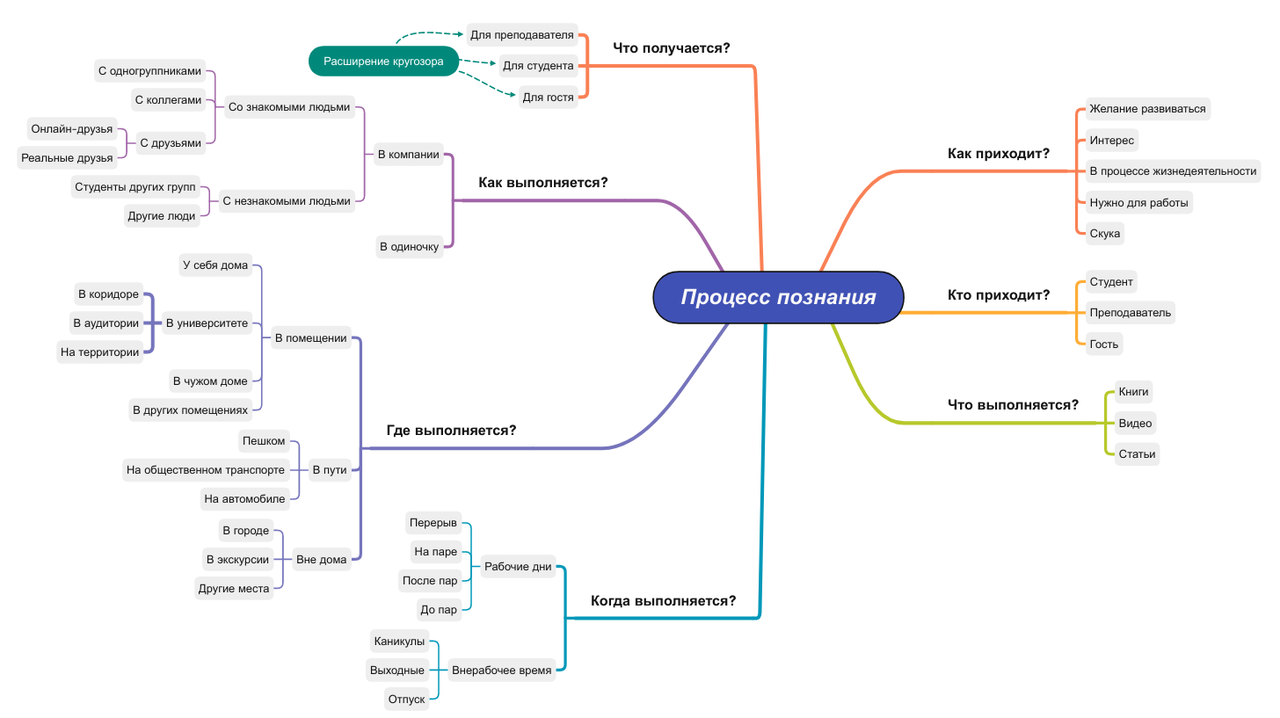
Деталізація матеріальної потреби користувача

Slide 4
Інформаційна потреба як віртуальна проблема споживача
Загальний опис проблеми | Метричні показники незадоволеності споживача
Байдужість до вивчення історії власного університету з існуючих джерел. | Низький рівень зацікавленості до вивчення історії університету.
Рівень зацікавленості: IL (IL - Interest Level) - можна визначити як
IL = TI / T
Де:
TI (TI - Total Interested) - загальна кількість зацікавлених у вивченні історії університету людей.
T - загальна кількість людей, пов’язаних з університетом.

Slide 5
Штучне вилучення окремих властивостей життєдіяльності об'єкта
№ | Вилучена гілка / опис причини | Опис проблеми як результат негативного впливу на інші гілки заданої видаленої гілки | Віртуальний замінник віддаленої гілки як апаратно-програмний засіб розв'язання проблеми
1 | Гілка “Як приходить”. Процес пізнання не буде можливим без причини, інтересу. | Неможливо проводити пізнання без причини. | Інтерактивний додаток з гарним інтерфейсом та ігровими можливостями для зацікавлення у процесі пізнання.

Slide 6
Пророблений аналіз існуючих програмних продуктів
Враховуючи дуже вузьку предметну область та невеликий обсяг потенційної цільової аудиторії, POLAR є унікальним додатком.
Саме через це, потенційні конкуренти відсутні.

Slide 7
Мета створення програмного продукту
Надання студентам та викладачам можливості вивчати історію університету в ігровій формі.
Зробити пошук інформації про університет простішим і цікавішим.

Slide 8

Назва та логотип
Polytech
Augmented
Reality

Slide 9
Аналіз командної роботи
№ | Пункт бізнес-вимог | ПІБ учасника | %
1 | Матеріальна потреба споживача. Рівень піраміди потреб | Ігнатюк А.Г. Кисельов Д.С Фаюк К.С. | 33% 33% 33%
2 | Деталізація матеріальної потреби | Ігнатюк А.Г. Кисельов Д.С Фаюк К.С. | 33% 33% 33%
3 | Інформаційна потреба як віртуальна проблема споживача. | Ігнатюк А.Г. Кисельов Д.С Фаюк К.С. | 33% 33% 33%
4 | Проблемний аналіз існуючих програмних продуктів | Ігнатюк А.Г. Кисельов Д.С Фаюк К.С. | 33% 33% 33%
5 | Мета створення програмного продукту | Ігнатюк А.Г. Кисельов Д.С Фаюк К.С. | 33% 33% 33%
6 | Назва та дизайн програмного продукту | Ігнатюк А.Г. Кисельов Д.С Фаюк К.С. | 0% 0% 100%

Slide 10
Дякуємо за увагу!

